Slide 1

ECMAScript 6
下一代JavaScript标准
2017. 04. 06

Slide 2
1
ECMAScript6 （ES6）是什么？
ES6 第一个版本在2015年6月发布，ES6包括ES2015、ES2016，2017年6月发布 ES2017 标准。
目录
2
ES6的新特性
模板字符串、Let 和 Const操作符、变量的解构赋值、函数扩展、
箭头函数、Class的定义和继承、异步 Promise、Modules 模块
CONTENTS
3
React环境搭建， ES6实战
目前大热的前端框架react如何使用ES6提高生产力，减少代码量？
4
经验之谈
什么时候用，什么时候不用ES6？如何快速上手掌握这门技能？

Slide 3
HTML5 or H5？
HTML5
并不是一项技术，而是一个标准。万维网的核心语言、标准通用标记语言下的HTML第五次重大修改。
HTML5
CSS3
层叠样式表，可以有效地对页面的布局、字体、颜色、背景和动画等效果实现精确的控制。
CSS3
H5
JavaScript
JavaScript一种直译式脚本语言，是一种动态类型、弱类型、基于原型的语言，内置支持类型。
JS
H5，C3简称
H5 是中国人制造的一个专有名词，是一种用来替代 Flash，实现与之相同或相似网页特效的产品。
H5特指基于HTML5技术的交互网页应用。
代指移动端WebPage、WebApp。
other

Slide 4
前端 or 美工？
前端开发工程师
Html\css\js代码编写，切图，交互、动画效果实现，数据渲染，屏幕适备，兼容性处理，性能优化，用户体验。webAPP开发，数据流处理等。
产品
设计
前端
美工，即美术工程师
不过是国内黑心老板硬生生的把设计和前端两个独立职位合并成一个职位。国外并没有这样的职位。
后端
测试

Slide 5

单页面 & 多页面
PAGE
1
PAGE
PAGE
PAGE
PAGE
4
2
3
5






Slide 6
单页面 & 多页面
单页面是指只有一个主页面的应用，浏览器一开始要加载所有必须的 html, js, css。所有的页面内容都包含在这个所谓的主页面中。但在写的时候，还是会分开写（页面片段），然后在交互的时候由路由程序动态载入。
传统的多页面应用每个页面（只说动态页面）都是使用服务器端模板编写，然后请求这个页面的时候由服务器渲染成 html 再返回。
两者对比，一个很明显的区别就是，多页面应用的 server 端要干两件事：提供数据+渲染，而单页面应用把渲染拿到浏览器端做了，服务器只提供数据就可以了。
多页面应用相当于你去饭店吃饭，点什么菜，厨师到厨房煮，服务员才能端到桌上让你吃。
单页面应用相当于你去吃自助餐，吃的大多都弄好放出来，不用等厨房煮，想吃什么直接拿来吃就好了。

Slide 7
PART 01
ECMAScript6 是什么
ES6 第一个版本在2015年6月发布，ES6包括ES2015、ES2016，2017年6月发布 ES2017 标准。

Slide 8








Javascript 旧版本存在的问题
缺Class
类的写法比较怪异
反复造轮子
各框架互相不兼容
缺乏Module
没有模块没有名称空间
回调地狱
异步调用写法存风险
无块级作用域
全局变量的污染
this难以理解
复杂的原型链
… …
语法不严谨

Slide 9
javascript一些问题
许多JS框架都会实现一套自己的module/loader机制。反复造轮子这也就罢了，更大的问题在于，这些轮子互相都是不兼容的。结果就造成了JS社区的分化和内耗，阻碍了JS库和组件在较细粒度上的竞争和发展，JS框架和库的切换成了强迫开发者做出非此即彼的选择。缺乏语言级别的module，其恶果就是既没有足够的标准库，也很难像其他语言一样通过丛林法则发展出事实标准库。
一半以上库是按OO/class方式写的
除了jQuery之外，几乎每个JS基础库都有一个Class实现
工具难以识别（IDE、doc等）
最困难的点：super call、private等
引擎性能优化

Slide 10
ECMAScript6简介
ECMA：国际标准化组织
ES6 第一个版本在2015年6月发布，ES6包括ES2015、ES2016，2017年6月发布 ES2017 标准。
ECMAScript 和 JavaScript 的关系
前者是后者的规格，后者是前者的一种实现（另外的 ECMAScript 实现还有 Jscript 和 ActionScript等）
http://es6.ruanyifeng.com
声明一个变量是 var 而不是其他的单词？为什么我们都用function关键字来声明一个函数，而不是用其他单词？
因为这是ECMAScript规定了我们要这么做，它规定了javascript的语法规则。
再举个例子，javascript语法中是区分大小写、变量是弱类型的、结尾的分号可有可无、括号表示代码块等等，
这些全都是ECMAScript规定的。

Slide 11





ES6的优势
ANIMATIONS
Module
使得 JS 生态系统能重新统一
Class 和 继承
等让 JS 更适合大型编程
15%
AWESOME WORK
主流组件框架已经
全面转向 ES6
Vue
React
angular
Promise
将最佳实践标准化
箭头函数、作用域
不仅是语法糖，更填了长期的坑
⬧
DESIGN IS UNIQUE

Slide 12
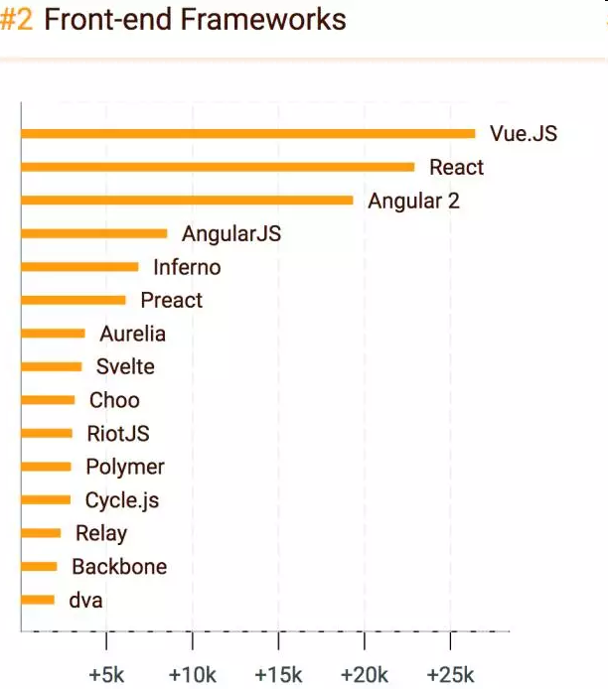
前端框架
图表比较了Github在2016年中，各项目增加的星标数量
主流框架官方默认就是ES6语法：
Vue https://cn.vuejs.org
React https://facebook.github.io/react
Angular2 https://angular.io https://angular.cn

Slide 13
PART 02
ES6的新特性
模板字符串、Let 和 Const操作符、变量的解构赋值、函数扩展、箭头函数、Class的定义和继承、异步 Promise、Modules 模块

Slide 14
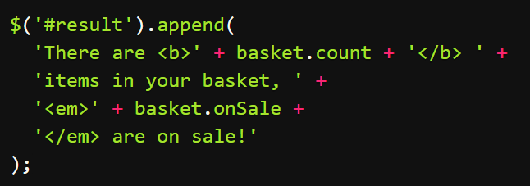
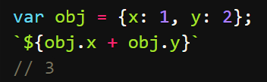
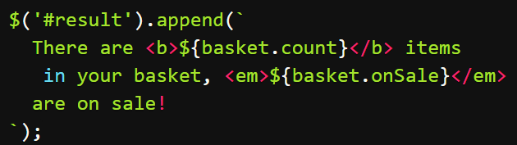
模板字符串
用反引号（`）标识
变量名写在${}之中
大括号内部可以放入任意的JavaScript表达式，可以进行运算，以及引用对象属性。

Slide 15
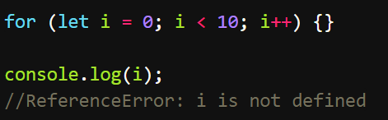
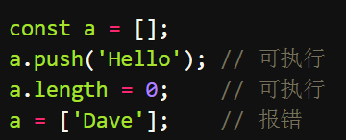
Let 和 Const操作符
ES6新增了let命令，用来声明变量。它的用法类似于var，但是所声明的变量，只在let命令所在的代码块内有效。
let所声明的变量一定要在声明后使用，否则报错。
const声明一个只读的常量。一旦声明，常量的值就不能改变。
const实际上保证的，并不是变量的值不得改动，而是变量指向的那个内存地址不得改动。对于简单类型的数据（数值、字符串、布尔值），值就保存在变量指向的那个内存地址，因此等同于常量。
但对于复合类型的数据（主要是对象和数组），变量指向的内存地址，保存的只是一个指针。
const仅表示这个变量不能被再将赋值，但并不表示变量是对象、数组时其内容不能改变。

Slide 16
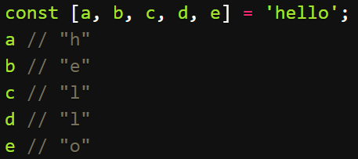
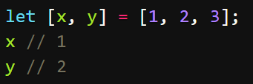
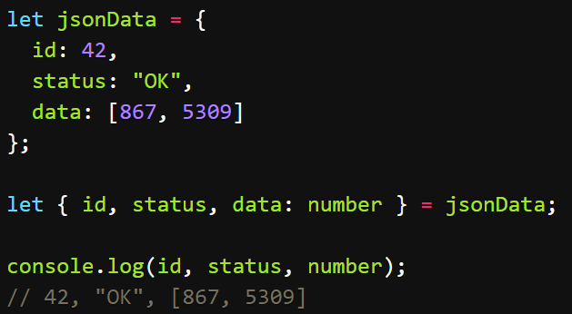
变量的解构赋值
数组的元素是按次序排列的，变量的取值由它的位置决定。
对象的属性没有次序，变量必须与属性同名，才能取到正确的值。

Slide 17
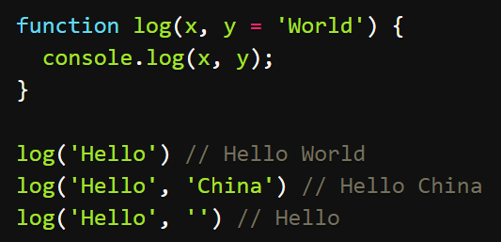
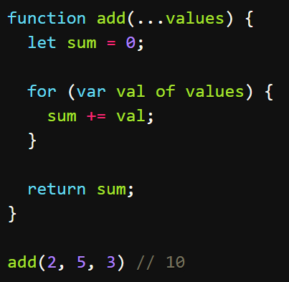
函数扩展
ES6 允许为函数的参数设置默认值，即直接写在参数定义的后面。
ES6 引入 rest 参数（形式为“...变量名”），用于获取函数的多余参数，这样就不需要使用arguments对象了。rest 参数搭配的变量是一个数组，该变量将多余的参数放入数组中。

Slide 18
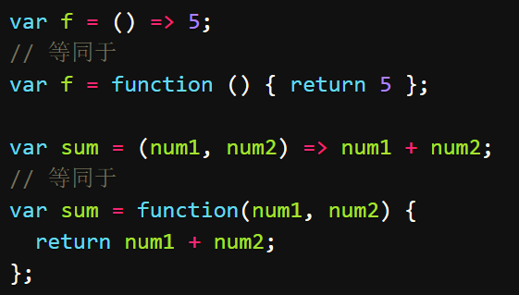
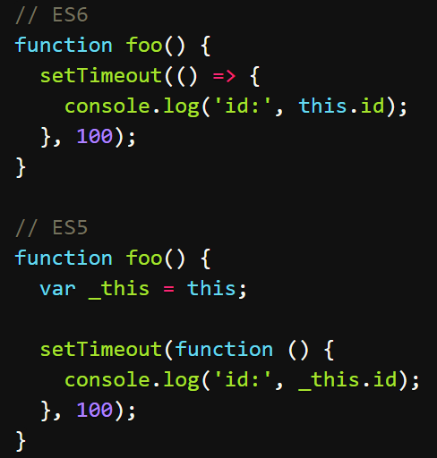
Arrows（箭头函数）
箭头函数的一个用处是简化回调函数
箭头函数里面根本没有自己的this，而是引用外层的this利用构造函数(类)继承的方式

Slide 19
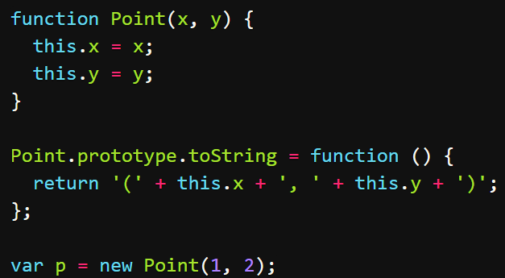
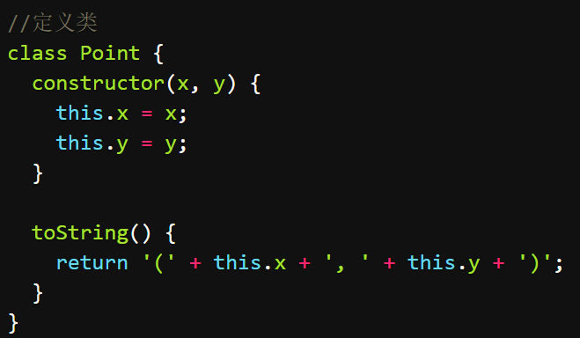
Class的定义
constructor方法是类的默认方法，通过new命令生成对象实例时，自动调用该方法。一个类必须有constructor方法，如果没有显式定义，一个空的constructor方法会被默认添加。

Slide 20
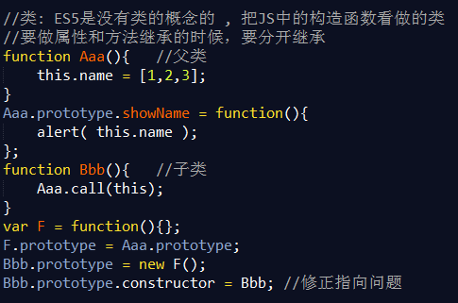
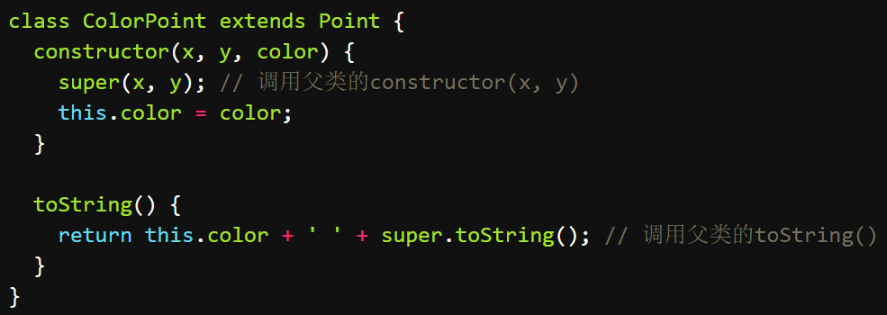
Class的继承
通过extends关键字实现继承。
子类必须在constructor方法中调用super方法。

Slide 21
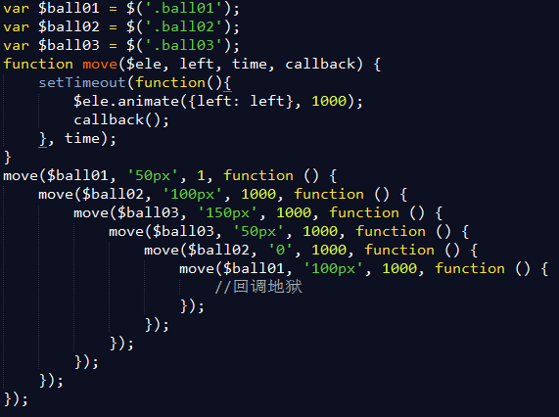
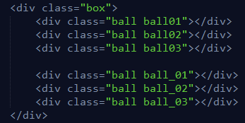
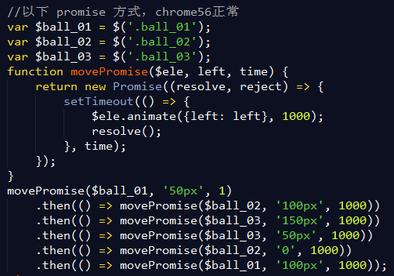
异步 Promise

Slide 22
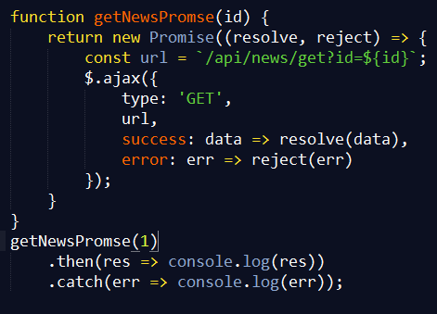
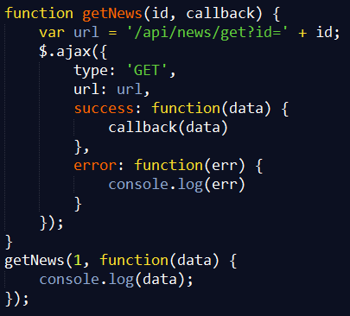
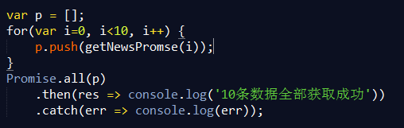
异步 Promise

Slide 23
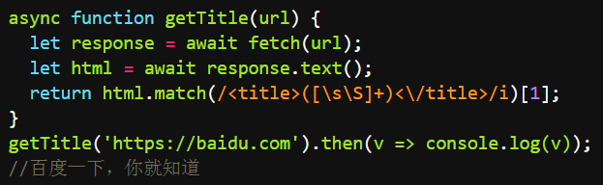
ES7的async和await
async表示函数里有异步操作，await表示紧跟在后面的表达式需要等待结果。
async函数返回一个 Promise 对象。
async函数内部return语句返回的值，会成为then方法回调函数的参数。

Slide 24
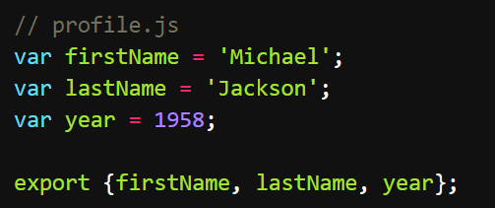
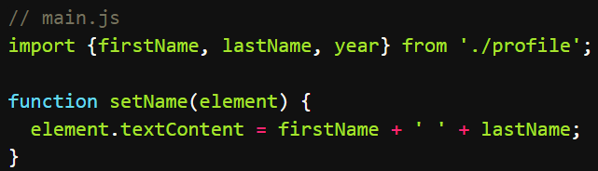
Modules 模块
模块功能主要由两个命令构成：export和import。export命令用于规定模块的对外接口，import命令用于输入其他模块提供的功能。

Slide 25
PART 03
ES6实战
目前大热的前端框架react如何使用ES6提高生产力，减少代码量？

Slide 26
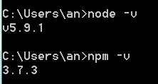
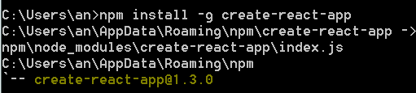
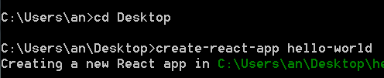

React环境搭建
安装新版本node.js
https://nodejs.org/en/ 下载安装
命令行输入node –v和npm –v查看是否成功安装
安装create-react-app
命令行npm install -g create-react-app
初始化项目，并安装依赖
选择合适目录，比如桌面，命令行输入cd Desktop
命令行输入create-react-app hello-world
启动项目
命令行cd hello-world
命令行npm start
http://localhost:3000

Slide 27
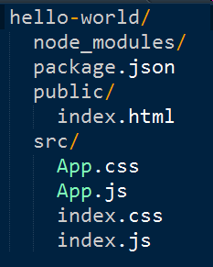
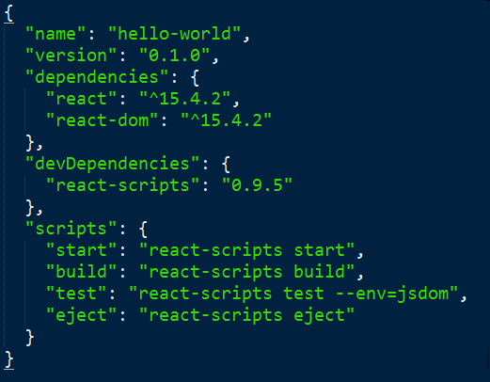
React代码讲解
目录结构
Package.json内容
源码解读

Slide 28
PART 04
经验之谈
什么时候用，什么时候不用ES6？如何快速上手掌握这门技能？

Slide 29
看学习视频 如果想比较直观的学习，其实看视频是一件比较快的方式。 慕课网有比较多的免费视频可以入门前端开发_web前端开发
但缺点也比较明显，就是慕课网的体系不是按照一套完整的课程体系来的，多数是具体的案例拆解的。 再一个因为讲师比较多，这个是优点也是缺点。找到一个自己喜欢的讲师可能需要费点功夫。不过作为入门是足够了。
学习论坛 如果遇到不懂的问题可以去论坛提问，w3cfuns 前端网（W3Cfuns）是一个不错的地方，又很多朋友分享案例，替你解答问题。
大牛博客
还有一些大牛的博客可以关注下： 阮一峰 阮一峰的网络日志 张鑫旭 首页 » 张鑫旭 大漠 w3cplus_引领web前沿，打造前端精品教程
开通github，开始写demo；开通印象笔记，每天记一点

Slide 30
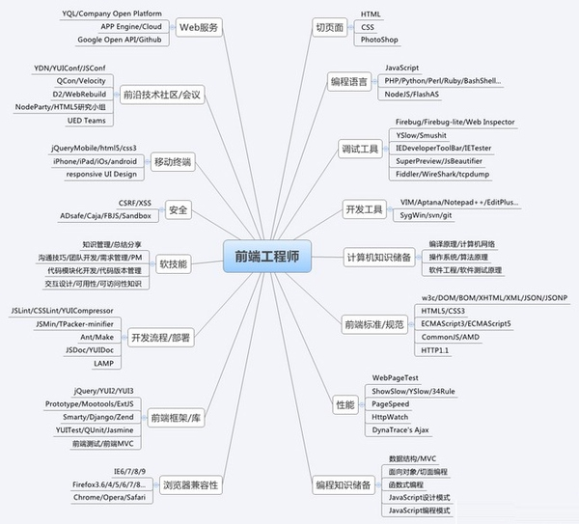
“热爱你的工作。热爱跨浏览器开发带来的挑战、热爱互联网技术的种种异端，热爱业内的同行，热爱你的工具。互联网发展太快了，如果你不热爱它的话，不可能跟上它的步伐。这意味着你必须多阅读，多动手，保证自己的才能与日俱增。下了班也不能闲着，要做一些对自己有用的事儿。可以参与一些开源软件的开发，读读好书，看看牛人的博客。经常参加一些会议，看看别人都在干什么。要想让自己快速成长，有很多事儿可以去做，而且付出一定会有回报。”

Slide 31
注意事项
1、ES6都要转化成ES5，才能在主流浏览器使用。
react，angular2，vue2 等热门主流框架，就自动做好兼容，转化成ES5。
2、如果你的项目还要兼容IE8、IE9那就最好不要ES6。
3、以前的旧项目维护，不要使用ES6。
4、如果是个新项目，并且是移动端单页面应用，建议用ES6。
网络原因无法安装react环境(家里)：
命令行安装cnpm，切换npm为国内镜像
npm install cnpm -g --registry=https://registry.npm.taobao.org
注：cnpm跟npm用法完全一致，只是在执行命令时将npm改为cnpm
网络原因无法安装react环境（办公地）：
1、在家电脑上安装好开发环境。
2、复制家里电脑上的项目所有文件。
3、复制家里电脑上的c:\Users\你的用户名\AppData\Roaming\npm整个目录。
4、粘贴到办公地的电脑上相应目录。

Slide 32
调查
前端培训课题，下列哪项你最感兴趣？
Angular2入门
React native开发APP
Node.js（小爬虫、登录注册、评论回复等）
微信小程序

Slide 33
THANK YOU
QQ 93682031
DEMO https://github.com/weianzi/ES6

